Slide 1
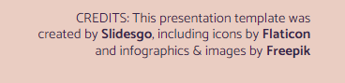
STRUKTURA
PRVE TERAPIJSKE SEANSE
Martina Margreitner, mag. psych.

Slide 2
CILJEVI PRVE SEANSE
1. Najvažniji cilj: DATI NADU klijentu → psihoedukacija, kreiranje plana tretmana, izravno verbalizirajući samouvjerenost, identifikacija klijentovih vrijednosti, želja i ciljeva
2. Uspostaviti odnos s klijentom
3. Upoznati klijenta s tretmanom i KBT-om
4. Provjeriti njegovo raspoloženje (za praćenje napretka)
5. Prikupiti dodatne podatke kojima dalje kreiramo koceptualizaciju
6. Raditi na problemu
7. Razviti novi akcijski plan za nadolazeći period
8. Tražiti povratnu informaciju

Slide 3
STRUKTURA
PRVE TERAPIJSKE SEANSE
INICIJALNI DIO:
1. Provjera raspoloženja (lijekova ili dr. tretmana ako ih uzima)
2. Dogovor cilja i strukture seanse
3. Provjera stanja u odnosu na prethodnu seansu i pregled akcijskog plana
4. Razgovor s klijentom o njegovoj „dijagnozi” i psihoedukacija
SREDIŠNJI DIO:
5. Identificiranje želja, vrijednosti i ciljeva
6. Izrada rasporeda aktivnosti ili rad na problemu
7. Suradničko kreiranje novog akcijskog plana i provjera vjerojatnosti uspješne provedbe plana
ZAVRŠNI DIO:
8. Sumiranje seanse
9. Provjera koliko je vjerojatno da će klijent odraditi novi akcijski plan
10. Poticanje povratne informacije klijenta o seansi

Slide 4
PROVJERA RASPOLOŽENJA
Upitnici raspoloženja (npr. BDI, BAI, GAD itd.)
Postaviti pitanje da procjene svoje raspoloženje u prethodnom tjednu (ne samo trenutno) na skali od 0-10, (0 = uopće ne; 10=najviše do sada/izrazito jako)
Važno da procjene i svoju dobrobit na skali od 0-10 (↑ dobrobit, ne samo ↓ simptomi poteškoća)
Izrazito važno procijeniti razinu suicidalnosti (agresivnih/homicidalnih impulsa) – razmotriti da veći dio seanse ili cijela seansa budu usmjereni na plan da klijent ostane izvan opasnosti
(važno procijeniti i kvalitetu spavanja, simptome anksioznosti i impulzivna ponašanja)
Upoznati ih da će se njihovo raspoloženje provjeravati na svakom susretu

Slide 5
PROVJERA LIJEKOVA ILI DRUGIH TRETMANA
U slučaju da uzimaju th. ili ima drugi tretman
Provjeriti pridržavanje preporučene th.
Koliko puta ste u prethodnom tjednu uspjeli uzeti th. na način na koji je propisana?
umjesto Jeste li pili th.?
Ispitati eventualne probleme ili nuspojave uzimanja th.
U dogovoru s klijentom je poželjno kontaktirati nadležnog liječnika koji je pripisao lijekove/drugi oblik tretmana te saznati o eventualnim poteškoćama s pridržavanjem th., a onda raditi na tome s klijentom ubuduće (npr. njegova zabrinutost za nuspojave)

Slide 6
POSTAVLJANJE STRUKTURE
I CILJA SEANSE
predložiti plan rada na način:
1. Osvrt na protekli tjedan između susreta i uspješnost izvedbe akcijskog plana
2. Razgovor o „dijagnozi” i psihoedukacija
3. Postavljanje ciljeva i osmišljavanje novog akcijskog plana za naredni tjedan ili početak rada na jednom od ciljeva
4. Najaviti da ćemo ga pitati za povratnu informaciju
*pitati nakon predloženog: Čini li vam se to u redu?

Slide 7
OSVRT NA AKCIJSKI PLAN
Osvrnuti se na protekli tjedan i akcijski plan u pozitivnom svjetlu:
Što se dogodilo prošli tjedan da je bilo dobro/pozitivno? ili
U kojem trenutku ste se prošli tjedan osjećali najbolje?
Nadopuniti s: Je li se dogodilo u proteklom tjednu još nešto što mislite da bih trebao/la znati?
Uzeti akcijski plan i proći s klijentom koje je sve stvari uspješno obavio ili ako nije kako to da nije
Dobar trenutak za sumiranje dosadašnjih radnji u seansi

Slide 8
DIJAGNOZA I PSIHOEDUKACIJA
Može se koristiti DSM (kada postoji dg.) i metafora kako bi pobliže objasnili dg., ali ponuditi nadu
npr. Istraživanja pokazuju da se takva oboljenja uspješno tretiraju KBT-om, a to je ono što ja provodim ovdje.
Normalizirati poteškoće i ukloniti samookrivljavanje klijenta
npr. Nije vaša krivica što razmišljate depresivno. To se događa automatski i nazivamo to automatske misli...
Educirati o evaluaciji AM i dogovoriti akcijski plan vezano za to
Objasniti i ilustrirati klijentov kognitivni model

Slide 9
KLIJENTOVE VRIJEDNOSTI I TEŽNJE
Vrijednosti: Što vam je u životu zaista važno? ili Što vam je ranije uvijek bilo jako važno?
Ukoliko odgovore „ništa” ili ne znaju odgovoriti ponuditi:
Koliko vam je ___ (romantični odnos, produktivnost, zdravlje, napredovanje, zajednica, religioznost, duhovnost, rekreacija, kreativnost, priroda, opuštanje)___ važno?
Težnje: Što želite od svog života? Kakve su vam nade za budućnost? Kako želite da vaša budućnost izgleda? Dok ste odrastali, čemu ste se nadali? Kako ste željeli da vaš život izgleda?
Potrebno naglasiti značenje željenih uspjeha za klijenta pitanjima:
Što bi bilo posebno dobro u vezi postizanja___? Kako biste se osjećali, što bit to govorilo o vama, kako bi vas drugi vidjeli/tretirali da ___?
Pokušati izazvati pozitivne osjećaje na temelju zamišljanja postizanja onoga čemu klijent teži

Slide 10
POSTAVLJANJE CILJEVA
postavljanje specifičnih ciljeva pitanjima poput:
Kako bi željeli da se vaš život promijeni? Što bi bilo drugačije?
negativne misli klijenta ili nepovjerenje u tretman:
podsjetiti klijenta da bi njegov način razmišljanja mogao u ovom trenutku biti netočan
podsjetiti ga da ćemo raditi na problemima kao tim
osvijestiti ga da mi imamo razloga smatrati da će tretman pomoći
podsjetiti ga da sam dolazak na tretmane pokazuje njegovu snagu i motivaciju za promjenom

Slide 11
EVENTUALNE POTEŠKOĆE
01
02
03
Klijent ima poteškoće s postavljanjem ciljeva
Da se dogodi nekakvo čudo i da se sutra probudite bez problema, što bi bilo drugačije? Kako bi netko znao da nemate taj problem?
Klijent postavlja previše općenite ciljeve
Da nemate taj problem, što bi bilo drugačije?
Klijent postavlja ciljeve koji se odnose na druge ljude
npr. Želim da šef nije toliko kritičan prema meni.
Naučiti novi način da prenesem svoje poteškoće u komunikaciji sa šefom.
→ ako preuzmu kontrolu i promijene način na koji reagiraju, moguće će utjecati na druge osobe koje im stvaraju poteškoće

Slide 12
DOGOVARANJE AKTIVNOSTI I SUMIRANJE SEANSE
Ukoliko ne postoji specifičan problem na kojem se treba odmah poraditi → dogovaraju se aktivnosti za naredni tjedan
Sumiranje seanse, a kad znamo da klijent to može učiniti prepustimo njemu
Uključiti dogovor oko akcijskog plana i procjenu kolika je vjerojatnost da će uspješno izvršiti plan

Slide 13
POVRATNE INFORMACIJE
Učvršćuje dodatno odnos s klijentom, a omogućava i da provjerimo eventualna nerazumijevanja od strane klijenta te da ih ispravimo po potrebi
Formular za povratne informacije
* na kraju seanse im uručiti akcijski plan s osvrtom na najvažnije točke seanse, racionalom poteškoća i „to-do” listom za naredni tjedan

Slide 14
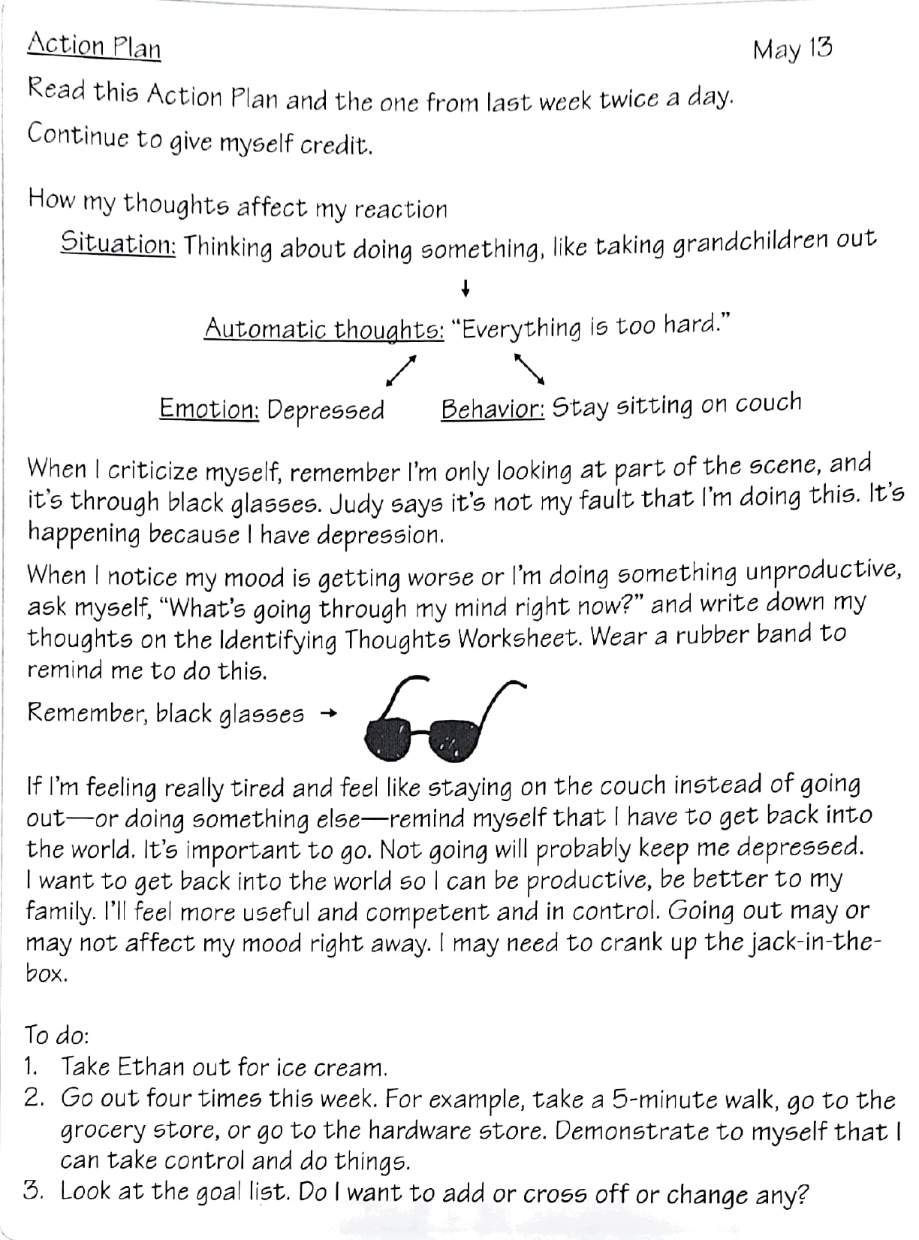
Abe-ov Akcijski plan
nakon prve seanse

Slide 15
HVALA

